Slide 1
Lundi 26 mars
Les couleurs 3

Slide 2
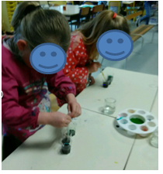
Autre expérience.
La maitresse nous a proposé de faire des mélanges avec de l’encre,
Dans un premier temps, nous avons reproduit les mêmes couleurs que précédemment (vert, orange et violet).
Nous avons utilisé :
· Un petit pot avec un peu d’eau.
· Une pipette pour prendre l’encre.
A chaque expérience, elle nous demandait quelles étaient les couleurs nécessaires pour faire le mélange.

Slide 3
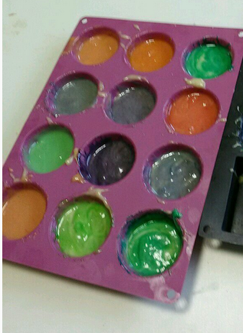
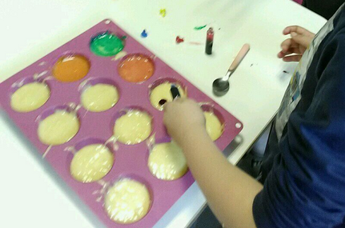
Ce matin, nous avons préparé avec la maîtresse et Virginie (ATSEM de notre classe) une pâte à gâteau.
Nous avons ajouté à l'aide d'une pipette quelques gouttes de deux colorants dans un peu de pâte à gâteau. Nous avons ainsi fabriqué chacun deux des trois mélanges que nous connaissons.

